Slide 1
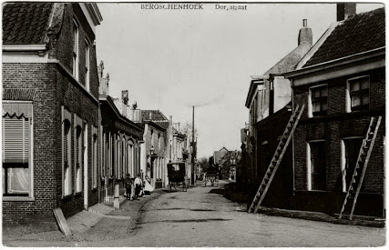
Dorpsstraat

Slide 2
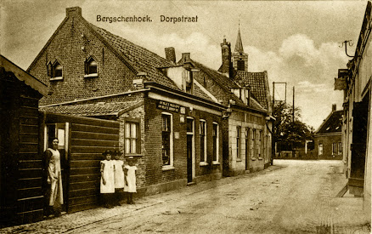
Dorpsstraat 1920

Slide 3
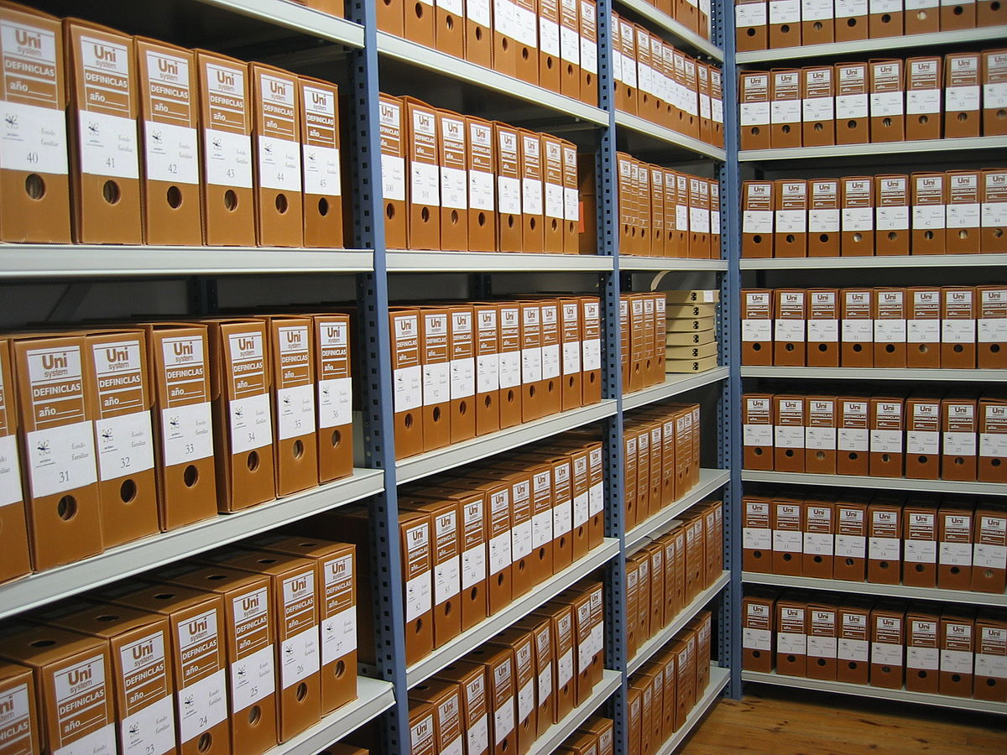
Een archief

Slide 4
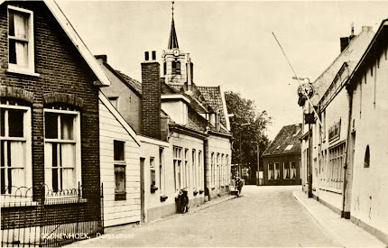
Dorpsstraat 1955

